Slide 2
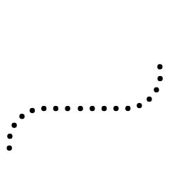
=
+
Общий
объем продаж
Продажи
новым клиентам
Продажи
клиентской базе (КБ)
Входящий
поток
Процент
конверсии
Ср. чек
новых
Клиентская
база
Частота
покупок
Ср. чек
от КБ

Slide 3
Входящий
поток

Slide 5
именно во столько раз
дешевле продать
старому клиенту

Slide 6
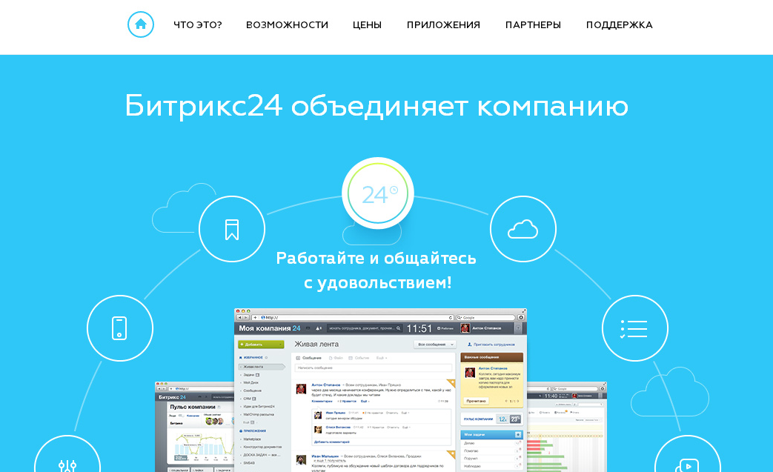

Slide 7
Входящий
поток
Средний
чек
Процент
конверсии
Частота
покупок
Клиентская
база

Slide 8
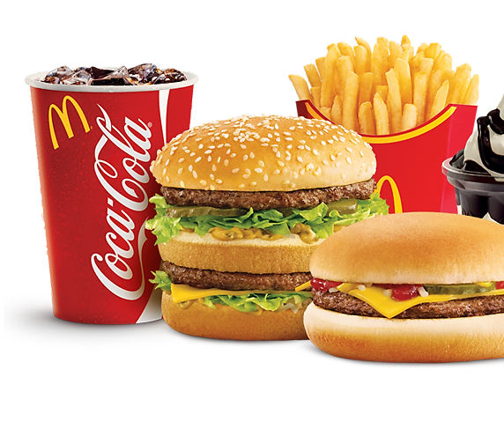
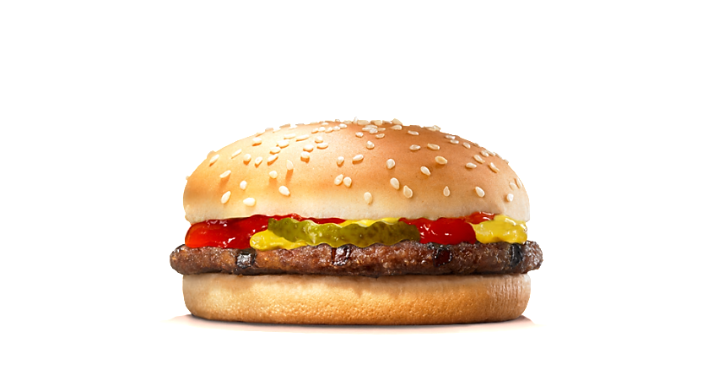
Notes:
Использование карточек клиента и историй продаж увеличивает средний чек

Slide 10
именно столько раз
нужно продать клиенту,
чтобы он стал постоянным

Slide 11
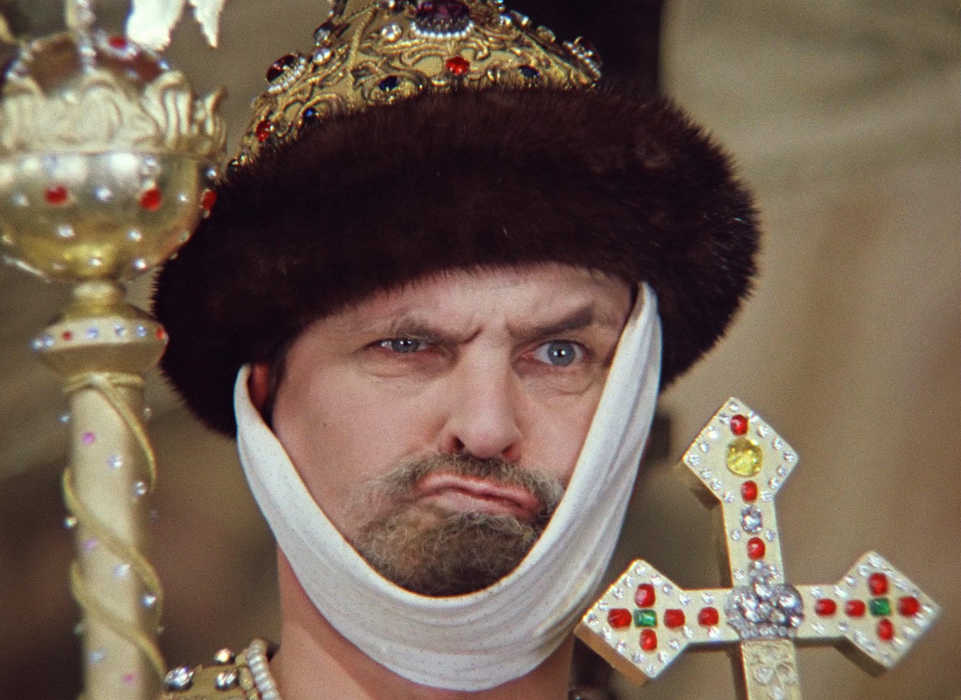
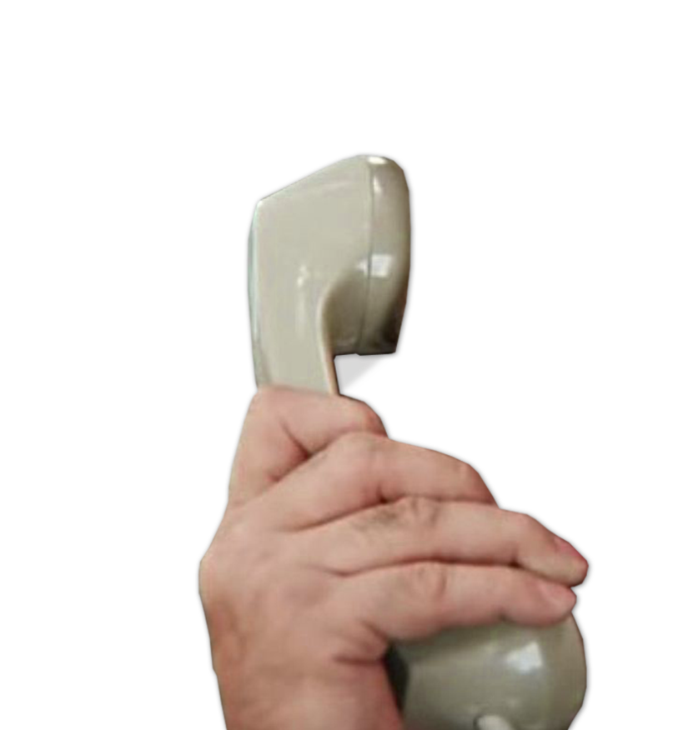

Slide 12
Не осознают важность
Не знают, как начать работать
с клиентской базой
Не могут автоматизировать
процесс работы
Нет подрядчиков на рынке

Slide 13
+
Входящий
поток
Процент
конверсии
Ср. чек
новых
Клиентская
база
Частота
покупок
Ср. чек
старых
= 100 * 2 раза/год * 5000 руб. = 1 000 000 руб.
+98%
= 120 * 3 раза/год * 5500 руб. =
1 980 000 руб.

Slide 14
Вы еще
сомневаетесь?

